Slide 1
Árpád népe
Történelem 5. osztály tankönyvhöz
FI-504010501/1
Készítette: Maczkó András
Pécs TVT

Slide 2
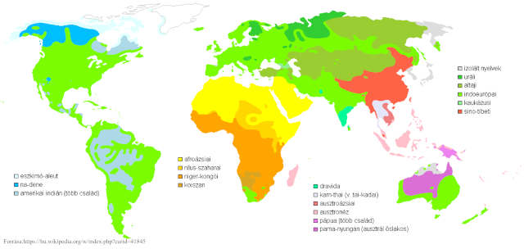
Maczkó András Pécs
Hunor s Magyar, két dalia
1. Az ábra segítségével válaszoljon, hogy melyek a legnagyobb nyelvcsaládok? (1. vázlatpont)!

Slide 3
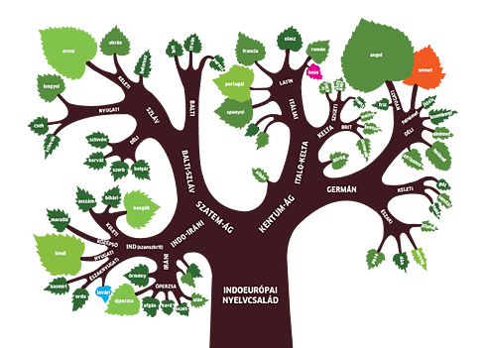
Maczkó András Pécs
Hunor s Magyar, két dalia
MUTAT
2. Az ábra segítségével válaszoljon, hogy melyek a legnagyobb indoeurópai nyelvcsaládok? (1. c vázlatpont kiegészítése)!
ELREJT
Forrás: https://www.goethe.de/resources/files/png33/kepeslap_indogerman_a6_b695-formatkey-png-w491.png
Indoeurópai nyelvcsalád
Germán nyelvek (német, angol
Italo-kelta nyelvek (francia, olasz, spanyol)
Szláv nyelvek (orosz, cseh, szerb)
Indo-iráni nyelvek (perzsa, hindi)

Slide 4
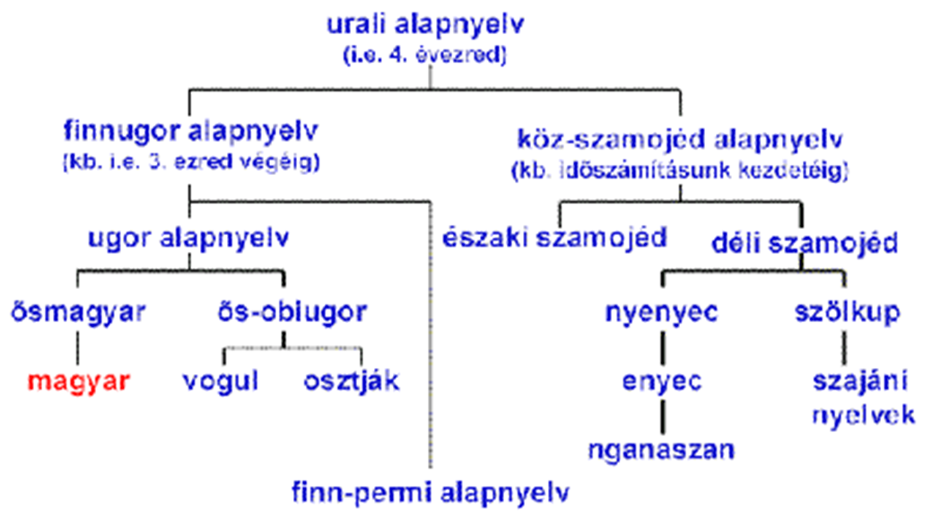
Maczkó András Pécs
Hunor s Magyar, két dalia
MUTAT
Videó
Videó
ELREJT
3. A videók segítségével válaszoljon, hogy mi az alapja a hun-magyar rokonság elméletének! (2. vázlatpont)
0’25 – 1’47
0’15 – 1’27
8’10 - végig
4. Az ábra segítségével válaszoljon, hogyan alakult ki a magyar nyelv ? (1. a vázlatpont)! Mi bizonyítja (4. pont)
Urali nyelvcsalád
Finnugor nyelvek
Ugor nyelvek
Ősmagyar nyelv
Magyar nyelv
Forrás: http://pctrs.network.hu/clubpicture/7/9/8/_/finnugor_nyelvcsaladok_798436_39571.gif
Finnugor eredet -
Nyelvtudomány
Régészeti leletek
Néprajz

Slide 5
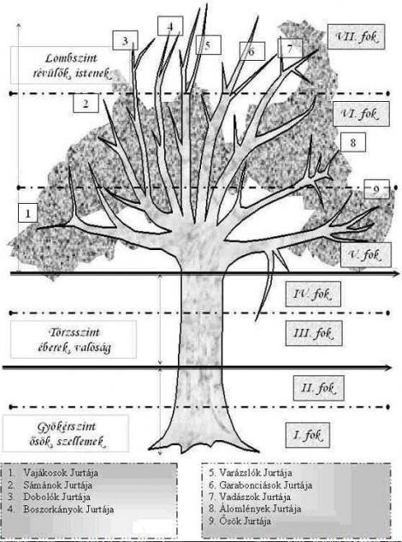
Maczkó András Pécs
Hunor s Magyar, két dalia
MUTAT
ELREJT
4. Keressen rá a fogalmak jelentésére: táltos, turul, életfa!
Táltos:
Turul:
Életfa:
a magyar népi hitvilág természetfeletti erejű személye, a magyar ősvallás főpapja
a magyar eredetmondák legendás madara, nagy testű sólyom
Mágikus jelkép
5. Válaszoljon a kérdésekre az ábra alapján!
Kattintson a kérdésre a megoldásért
Hány szintje van az életfának?:
Három
Hogyan nevezik az életfa szintjeit?:
Gyökérszint – Törzsszint - Lombszint
Mi érhető el a szinteken:
Gyökérszint – Ősök, szellemek
Törzsszint – valóság
Lombszint - istenek
Hány foka van az életfának:
Hét
Hány ága van az életfának:
Kilenc

Slide 6
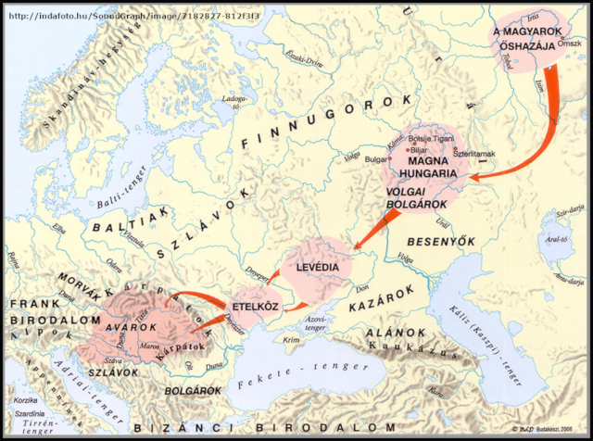
Maczkó András Pécs
A puszták vándorai
ELREJT
1. A térkép a magyarok esetlegesen valószínűsíthető vándorlását ábrázolja. Válaszoljon! (1.pont)
Válaszért kattintson a kérdésre!
1. Hogy hívják a magyar őshazát? Hol volt?
Ural keleti és nyugati oldalán
Magna Hungaria – vitatott
2. Melyik volt az első állomás? Kinek a
fennhatósága alatt álltak a magyarok?
Levédia - Kazár fennhatóság
3. Hogyan nevezték a Dnyeper és Dnyeszter
Folyók közötti területet? Mi történt ott?
Etelköz – vérszerződés, törzsszövetség
4. Hol telepedtek meg őseink? Melyik
hegységen átkelve foglalták el a területet?
Kárpát medence
Kárpátokon átkelve – Vereckei hágó
2. Keressen rá a 7 magyar törzs és a 7 vezér nevére (2. pont)! Oldja meg a feladatokat!
Feladat
Feladat

Slide 7
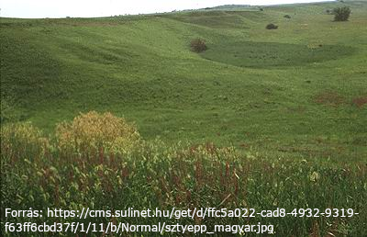
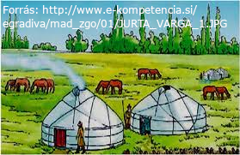
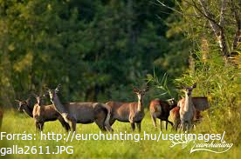
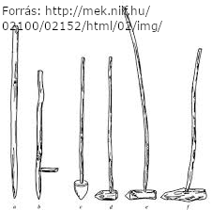
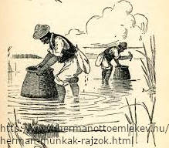
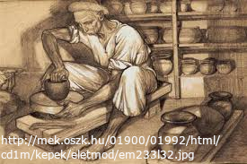
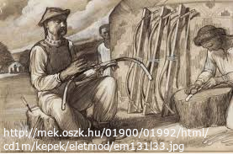
Maczkó András Pécs
A puszták vándorai
MUTAT
1. Mi jellemezte a vándorló magyarok gazdálkodását? Rendezze a képekhez a megfelelő szöveget!
íjkészítő mester
földművelés
vadászat
kézművesség fazekas
félnomád állattenyésztés
halászat
puszta

Slide 8
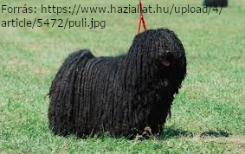
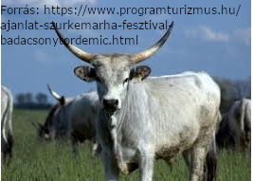
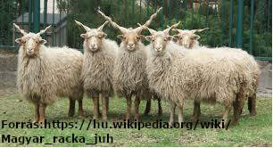
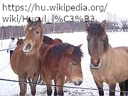
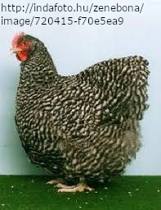
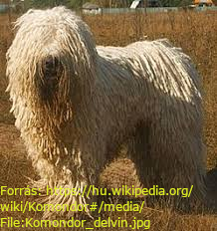
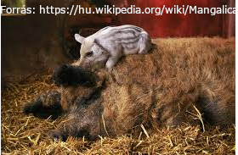
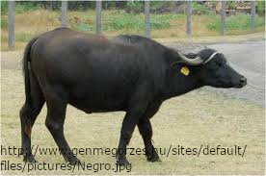
Maczkó András Pécs
A puszták vándorai
MUTAT
3. Milyen állatokat tartottak a vándorló magyarok? Rendezze a képekhez a szöveget!
komondor
kendermagos
tyúk
racka juh
pulikutya
mangalica
szürke marha
bivaly
hucul ló

Slide 9
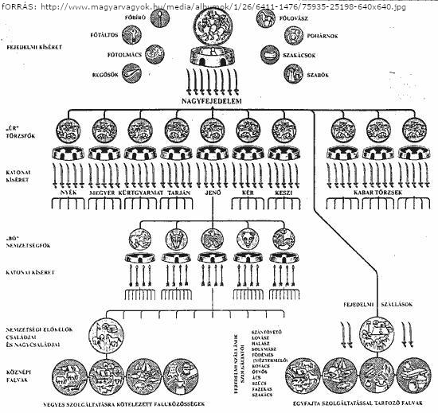
Maczkó András Pécs
A mindennapi élet színterei
ELREJT
1. Ábraelemzés! Válaszoljon a kérdésekre az ábra alapján! Megoldásért kattintson a kérdésre?
Mi látható az ábrán?
A magyar társadalom rétegződése a 9. században
Mi alkotja a társadalom alapját?
A családok és nagycsaládok
Fogalmazza meg a nagycsalád fogalmát!
2, vagy több generáció vagyon-, vér- és munkaközössége
Mikbe tömörültek a nagycsaládok? Ki állt az élén?
Nemzetségekbe, élén a „bő”-nek nevezett nemzetségfő
Mikbe tömörültek a nemzetségek? Ki állt az élén?
Törzsekbe, élén az „úr”-nek nevezett törzsfő
Hány magyar törzs volt? Mi volt a törzsek neve?
7, Nyék, Megyer, Kürtgyarmat, Tarján, Jenő, Kér Keszi
Ki áll a társadalom élén? Ki tartozott a kíséretéhez?
Nagyfejedelem, kíséretéhez tartozott a főbíró, főlovász, főtáltos, pohárnok, főtolmács, szakácsok, regősök, szabók
A magyar társadalom megoszlása a IX. században – Dienes István

Slide 10
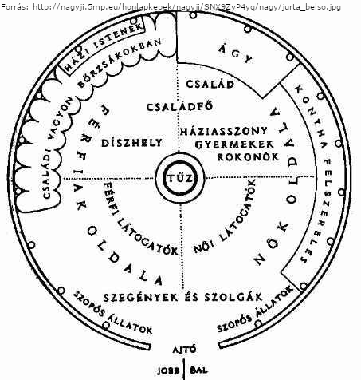
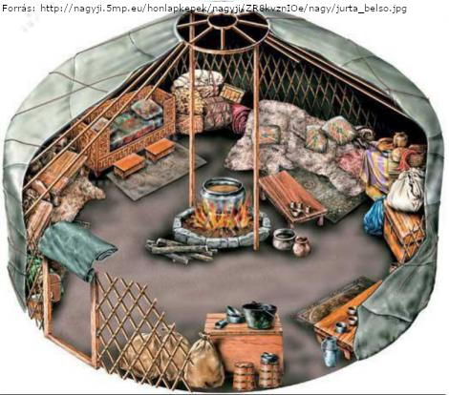
Maczkó András Pécs
A mindennapi élet színterei
ELREJT
2. Képleírás! A képek és a kérdések segítségével mutassa be a vándorló magyarok lakhelyét! Megoldásért kattintson a kérdésre!
Mi a lakhely neve?
jurta
Hogyan készítik el?
kör alakban felállított rácsos fala tartotta a tetőlécekkel középre igazított kerek kör alakú füstnyílást. Falát nemez fedte
Ki ül a központi helyen?
Családfő
Hol a családtagok helye?
Az ajtótól balra, a családfő mellett
Hol vannak a férfiak és a nők?
Az ajtótól balra nők, az ajtótól jobbra a férfiak oldala
Mit tartottak még a jurtában?
A családi vagyont bőrzsákokban, konyhai felszereléseket, házi isteneket, fegyvereket, fiatal és beteg állatokat.

Slide 11
Maczkó András Pécs
Honfoglalás
Videó
1’05” - 5’08”
1. A videó segítségével válaszoljon! Hogyan és milyen körülmények között jöttek a magyarok a Kárpát medencébe a mondák szerint és a valóságban? Kattintson a kérdésekre a megoldásért!
Monda:
Fehér ló mondája – Egy arannyal felkantározott lóért vásárolták meg Szvatopluk morva fejedelemtől
ELREJT
Valóság:
Szvatopluk morva fejedelem hívta be a magyarokat a frankok elleni harchoz szövetségesként
2. Mit jelent a kettős honfoglalás elmélete? Kattintson a kérdésekre a megoldásért!
Videó
1’08” - 3’18”
László Gyula kettős eredet elmélete szerint a mai magyarság egy finnugor és egy török ág összenövéséből született meg, az előbbit egy finnugor nyelvű ősi magyarság, az utóbbit pedig az onogurok alkották.
3. A videórészletek alapján válaszoljon a kérdésekre? Kattintson a kérdésekre a megoldásért!
Videó
Ki volt Emese? Miről szólt az álma?
3’45” - 5’07”
Emese volt Álmos anyja, akit a turulmadár szállt meg és gyereke született, ezért kapta az Álmos nevet. Dicső királyok lesznek utódai.
Milyen fegyvereket lát, mi jellemzi a harcmodort?
7’10” - 8’20”
Kard, kések, íj és nyíl, dárda, lándzsa – könnyű lovas harcmodor
33’20” - 39’20”
Miért kell a magyaroknak elhagyni Etelközt? Mi volt a vérszerződés?
Kevés a legelő az állatok számára, jobban védhető terület, besenyők állandó támadásai – Vérszerződés a magyar törzsek szövetsége. Vezérlő fejedelem Álmos fia Árpád
Hogyan, milyen rendszer szerint telepedtek le a Kárpát medencében a magyarok?
1h 39’20” - 1h 40’10”
Nemzetségek szerint

Slide 12
Maczkó András Pécs
Amikor a magyarok nyilait …
1. A videó segítségével válaszoljon a kérdésekre! (1. pont). Kattintson a kérdésre a megoldásért!
Videó
Mikor voltak a kalandozó hadjáratok?
ELREJT
9. század közepétől kb. 970-ig (Etelközből és a honfoglalást követően a Kárpát medencéből egyaránt
Hol szenvedtek nagyobb vereséget a magyar csapatok?
Merseburgnál és Augsburgnál
Hány fő harcolt a kalandozó, portyázó magyar csapatokban?
Néhány száz, vagy néhány ezer
Mik voltak a kalandozó hadjáratok sikereinek okai?
keresztény nyugat széttagolt, anarchia,
magyar csapatok harcmodora,
más népek is támadták Nyugat Európát
Írja le a szembenálló felek fegyverzetét!
Magyarok: acélsisak, sodronyvért, szablya, képzett ló – lovagok: acélsisak, sodronyvért, pajzs
Jellemezze a magyarok taktikáját!
Könnyűlovas, íjjal vívott távolharc, összeszokott harcosok, hatékony irányítás, színlelt menekülés, cselvetés
Mik voltak a kalandozó hadjáratok kudarcainak okai?
Egységes államok jönnek létre Nyugat Európában, hatékony védelmi rendszer, kiismerik a harcmodort

Slide 13
Maczkó András Pécs
Amikor a magyarok nyilait …
MUTAT
ELREJT
2. Merre vezettek hadjáratokat a kalandozó magyarok!
Nyugat Európa
Itália
Kelet-Római Birodalom (Bizánci Császárság)
MUTAT
1.
3. Miért egyezik ki Géza fejedelem a keresztény uralkodókkal?
955: I. Ottó német király legyőzi a kalandozó
magyar hadakat Augsburgnál.
962: I. Ottó uralma alatt egyesíti a német
területeket, és császárrá koronáztatja
magát. Létrejön a Német-római Császárság.
972: I. Ottó fia és a bizánci császár lánya
házasságot kötnek.
973: Géza magyar fejedelem békeköveteket
küld I. Ottó német-római császárhoz.
2.
3.
FI-504010501/1 Történelem tankönyv 5. osztály
Nyugat- és Dél-Európában is egy erős birodalom jött létre, akik szövetséget kötöttek egymással.

Slide 14
Maczkó András Pécs
István a mi urunk
MUTAT
ELREJT
1. Olvassa el! Miért vált szükségessé a kereszténység felvétele a pogány magyarok számára? (1.pont)
Géza fejedelem (972 – 997) felismerte, hogy a magyarság körül megváltoztak a külpolitikai viszonyok. A Kárpát-medencétől nyugatra I. (Nagy) Ottó 962-ben megalapította a Német-római Császárságot, délen pedig a Bizánci Birodalom kapott új erőre. E két hatalmas keresztény állam fogta közre a pogány magyar fejedelemséget, melynek fennmaradását csak az biztosíthatta, ha békében él a szomszédokkal és felveszi a kereszténységet. A német-római császár egy püspököt és papokat küldött Magyarországra, ezzel vette kezdetét a hittérítés. Bár Géza megkeresztelt uralkodó volt, címe – mindenekelőtt a koronázás hiánya miatt – még nélkülözte a keresztény király hivatalos elismertetését.
25’56” - 29’10”
2. Nézze meg a részletet az István a király rockoperából! Kik állnak egymással szemben Géza fejedelem halála után? Mi az ellentétek oka? Megoldásért kattintson a betűre! (2.pont)
Videó
 | Szemben álló felek | Szemben álló felek
Személy
Árpád házban a helye
Vallás
Változásokhoz viszonya
Árpád ház legidősebb férfitagja
A1
Koppány
B1
István
régi rend híve
István
A2
Árpád ház
legidősebb férfitagja
Koppány
B2
Géza fejedelem fia
Géza fejedelem fia
A3
pogány
B3
keresztény
új rend híve
keresztény
A4
régi rend híve
B4
új rend híve
pogány

Slide 15
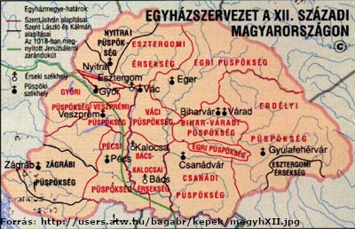
Maczkó András Pécs
István a mi urunk
Videó
MUTAT
1h 29’44”
1h 31’45”
2. Államalapítás! Nézze meg a részletet az István a király rockoperából királlyá koronázást! Melyek a koronázási jelvények? (2 pont A) Olvassa el a szöveget! Milyen területi egységeket hozott létre István? Ki állt az élén? (2. pont B)
ELREJT
István létrehozta a vármegyerendszert. Vármegyéket alapított, amelyek középpontjában egy-egy vár állt. A vármegyék élére az ispánok kerültek. Ők képviselték a királyt az adott területen. Beszedték az adókat, bíráskodtak, vezették a vármegye katonaságát. István ezüstpénzt, dénárt veretett, és két törvénykönyv is fűződik a nevéhez. Fehérvár lett az ország királyi központja.
A: koronázási jelvények: korona, jogar, országalma, palást, kard
B: területi egység: vármegye, élén az ispán (feladata: adóbeszedés, bíráskodás, katonai vezetés
3. Egyházszervezés! Nézze meg a képet, olvassa el a szöveget! Milyen intézkedéseket hozott István a keresztény egyház érdekében? (3. pont)
MUTAT
ELREJT
István király építette ki a keresztény magyar államot, ezért államalapító királyunkként tiszteljük. Az egyházszervezés legfontosabb lépéseként két érsekséget és nyolc püspökséget hozott létre. A legfontosabb érsekség Esztergom lett. A későbbiekben az esztergomi érsek koronázta a magyar királyokat. István elrendelte az egyházi tized fizetését és a kötelező vasárnapi templomba járást.  Minden tíz falunak kötelessége volt legalább egy közös kőtemplomot építenie.
püspökséget és 2 érsekséget alapít;
elrendeli a tizedfizetés kötelezettségét,
templomépíttetés;
kötelező templomba járás

Slide 16
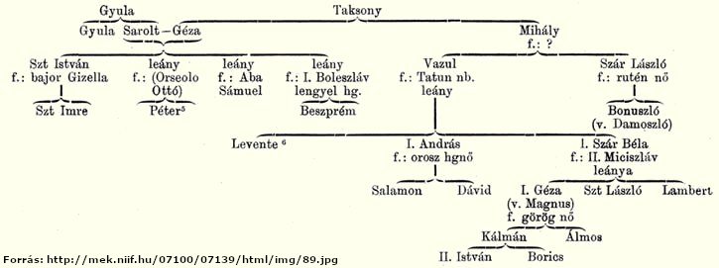
Maczkó András Pécs
István a mi urunk
ELREJT
4. Trónutódlás! Ábraelemzés! Válaszoljon a kérdésekre az ábra alapján! Megoldásért kattintson a kérdésre!
1. Kinek a gyermeke Géza fejedelem?
4. Hány fia született Szent Istvánnak, nevük?
Taksony
Egy - Imre
2. Hogy hívják Géza fejedelem testvérét?
4. Imre halála után ki lehetett trónörökös?
Mihály
István lányainak férje, illetve Géza fejedelem testvérének fia
3. Hogy hívják Géza fejedelem feleségét?
Sarolt
4. Hogy hívják ?
Vazul

Slide 17
Maczkó András Pécs
Küzdelem a Magyar Királyság …
Videó
ELREJT
1. A videó segítségével válaszoljon a kérdésekre! Megoldásért kattintson a kérdésre! (1.A pont)
Mi jellemezte hazánkat Szent István király halála után? Tegye sorrendbe a királyokat!
Polgárháború
Orseoló Péter
Aba Sámuel
András
2
1
3
Mikor volt a ménfői csata? Mi volt a kimenetele?
1044-ben, a német-római császár csapatai legyőzték a magyar seregeket, és hűbéresének tekintette az országot!
Ki volt a a német-római császár? Mikor és hogyan támadott újra?
III. Henrik és 1051-ben kétirányból Dunán Győrig, Henrik nyugatról Székesfehérvárig!
Ki veszi fel a harcot a német-római csapatokkal?
Béla herceg
Hol és mikor volt a csata?
1051 Vértes
Hogyan sikerült legyőzni a német-római csapatokat?
„felperzselt föld”, az utóvéd felmorzsolása, Dunai hajók hazaküldése, Fehérvár védelme, kiéheztetés, részenként győz
2. A Tk. 162. oldal kép és a zene segítségével válaszoljon, hogy az 1052-es német támadás meddig jutott és hogyan sikerült feltartóztatni! (1.B pont)
1052 Pozsony
Dunán érkeznek hajóval
Pozsony ostroma
Búvár Kund (Zotmund) – éjjel megfúrja a hajókat
Hajók elsülyedtek – élelem elveszett
Videó
MUTAT
ELREJT

Slide 18
Maczkó András Pécs
Küzdelem a Magyar Királyság …
MUTAT
ELREJT
3. Olvassa el Szent László törvényeit, válaszoljon a kérdésekre! (2. pont)
Ha valamely szabadot vagy rabszolgát lopáson érnek, akasszák fel
Forrás: http://www.angelfire.com/zine/pantagruel/LaszloII.htm
Az olyan rabszolga pedig avagy szabad ( ember ), aki libát vagy tyúkot lop, fél szemét veszítse, és amit lopott, adja vissza
Ha pedig ( a falu ) egy része vádolja a tolvajt, a másik pedig védelmezi, ne fogadják el ez utóbbiak védelmét, hanem vizsgálják meg a tolvajt istenítélettel,
Akik pogány szokás szerint kutak mellett áldoznak, vagy fákhoz, forrásokhoz és kövekhez ajándékokat visznek, bűnükért egy ökörrel fizessenek.
A püspökök a szabadoktól szedjenek tizedet
Ha pedig az eskü után a termés tulajdonosáról valaki idegen azt mondja, hogy hamisan esküdött, a püspök poroszlóján kívül a király és az ispán poroszlója előtt mérjék meg a termést. Ha a termés tulajdonosa vétkesnek bizonyul, neki adják a tizedrészt és a kilenc részt adják a püspöknek, ha azonban az találtatik hazugnak, aki bevádolta őt, ugyanazon büntetés szerint fizessen vétkéért. Ha pedig ( a vádaskodónak ) nincs semmije sem, amiből magát megváltsa, adják el őt, de csak egyedül, gyermekeit nem.
Ha a falusiak egyházukat ( templomukat ) elhagyva máshova vándorolnak, püspöki joggal és királyi paranccsal kényszerítsék őket oda visszatérni, ahonnan elmente
Mit védenek a törvények?
Hogyan büntetik a lopást? Hogyan döntik el, kinek van igaza?
Egyházat és magántulajdont
Akasztás, ha tyúk értékű, vagy kisebb vakítással - istenítélettel
Hogyan védik az egyházat a törvények?
Milyen büntetés jár a pogányoknak?
Pogány vallás üldözése, tized az egyháznak
Egy ökröt kell fizetni a pogány vallás gyakorlóinak
Hogyan büntetik a törvények a hamis vádaskodót?
Ugyanazon büntetést kapja, mint ha ő lett volna a bűnös

Slide 19
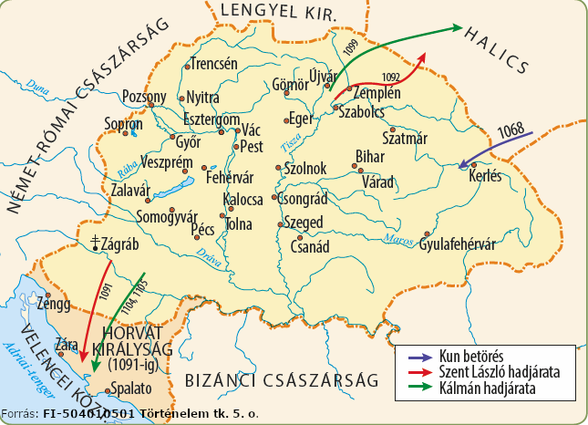
Maczkó András Pécs
Küzdelem a Magyar Királyság ….
ELREJT
11’20”
13’00”
4. Olvassa el a szöveget, nézze meg a videót! Válaszoljon a kérdésekre! (3.pont)
Videó
Kálmán királyról a krónikák úgy számoltak be, mint púpos, sánta, kancsal, beszédhibás, uralkodásra alkalmatlan királyról. Valószínűtlen azonban, hogy valakit megkoronáztak volna ilyen sok születési hibával. Kálmánt a trónon lázadó testvérének utódai követték, többek között az a II. (Vak) Béla, akit Kálmán parancsára fosztottak meg szeme világától. Természetes tehát, hogy a krónikaírók kedvezőtlen színben tüntették fel azt a királyt, aki ártott az uruknak.
Hogyan ábrázolták Kálmán királyt a krónikák?
Púpos, sánta, kancsal, beszédhibás, uralkodásra alkalmatlan
Mi volt az oka?
Lázadó testvérének utódainak krónikásai tüntették fel rossz színben
Miért vakíttatta meg Kálmán a testvérét és annak a fiát?
Hogy uralkodásra alkalmatlanná tegye
5. Merre vezettek hadjáratokat Szent László és Könyves Kálmán? (3.pont)
MUTAT
ELREJT
Halics – Horvát Királyság – Dalmácia
Szent László: Horvátország elfoglalása
Könyves Kálmán: Dalmácia elfoglalása
6. Hogyan enyhült a tolvajlás megítélése Könyves Kálmánnál?
Ha valaki négylábú állatot vagy ennek megfelelő értékű dolgot, avagy húsz dénár értékű ruhát lopott, mint tolvajt ítéljék el. Ha a tolvaj … bűnösnek találtatik, vakítsák meg.
Válasz: Nem akasztással büntetik, mint Szent László király uralkodása alatt, hanem megvakítással

Slide 20
Maczkó András Pécs
Támad a tatár
MUTAT
ELREJT
1. Keressen rá az interneten, hogy ki és hogyan egyesítette a mongol törzseket. Milyen területeket foglalt el?
Temüdzsin, azaz Dzsingisz kán – elfoglalta Kínát, Oroszországot, Perzsia, Kelet-Európa, Közel-Kelet
Link
2. A linken található adatok segítségével számoljon be a mongolok harcmodoráról és fegyvereiről!
MUTAT
Lovas íjász harcmodor, hadicselek (pl. álcázott megfutamodás) – fegyverek: íj, pajzs, kard, kopja, lándzsa
ELREJT
2. A videó segítségével válaszoljon a kérdésekre! Megoldásért kattintson a kérdésre! (2.pont)
Hogyan készült a magyar király a tatár támadásra?
Videó
A király eltorlaszoltatta a hágókat, amelyek az országba vezettek
Mikor volt a Muhi csata?
1241-ben
Hol van ez a helység? Melyik folyó partján?
A Sajó folyó partján
Hogyan keltek át a tatárok a folyón?
A hídon és a gázlókon
Ki vezette a tatár csapatokat?
Batu kán
Ki vezette a magyar csapatokat?
Béla király, Kálmán herceg, Ugrin kalocsai érsek
Hogyan ért véget a csata? Mi volt az oka?
Magyarok vereségével a nagy mongol túlerő miatt
Mi lett a királlyal és a sereggel?
A király elmenekül, a sereg nagy részét menekülés közben lekaszabolják a tatárok

Slide 21
Maczkó András Pécs
Az ország újjáépítése
3. A szöveg segítségével töltse ki a táblázatot! Megoldásért kattintson a cellajelre! (3.pont)
IV. Béla felülvizsgáltatta a korábbi birtokadományokat. A királyi tekintély növelése érdekében felrúgott korábbi hagyományokat. A királyi tanácsban elégettette a bárók székeit, így a főpapok és a hercegek kivételével senki nem ülhetett le a király jelenlétében. Birtokokat egyáltalán nem adományozott. IV. Béla a tatárok elől menekülő Kötöny kun király 40000 emberével együtt befogadta az országba. A bárók féltek attól, hogy a király ellenük használja majd a kunokat, a és elítélték a kunok szokásait (pogány), ezért kiűzték őket. A Muhi csatát követően a király el tudott menekülni, azonban az ország vezető rétege jelentősen megfogyatkozott. A tatárok berendezkedtek az országban, behajtották az adókat és raboltak. Szervezett ellenállással nem találkoztak, de a kővárak ellenálltak. 1242 márciusában a tatárok váratlanul kivonultak az országból. IV Béla az emberveszteséget főleg a bevándorlás pótolta. IV. Béla visszahívta a kunokat. Betelepültek jászok, lengyelek, csehek. IV. Béla lemondott a királyi birtokállomány visszaállításáról. Jelentős adományokat tett, melyeket katonaállításhoz és várépítéshez kötött. Ő maga is számos várat építtetett (Buda, Visegrád, Sárospatak). Tömeges várépítés indult el. 1285-ben Nogáj kán vezetésével a mongolok újból megtámadták Magyarországot. Ez volt az ún. második tatárjárás. IV. László király serege szétverte, majd egészen a Keleti-Kárpátokban lévő szorosokig űzte őket, a székelyek segítségével a tatár hadak maradékát kiűzték az országból.
 | Tatárjárás előtt | Tatárjárás után
Királyi birtokok
Viszony a főnemesekhez
Viszony a kunokhoz
Kővárak építése
A1
Birtokok visszavétele
Birtokok adományozása
B1
A2
Ellentét a főnemesekkel
B2
Kibékül a főnemesekkel
A3
Kunok behívása, kiűzése
B3
Kunok visszahívása
A4
Várépítés elhanyagolása
B4
Várépítési kötelezettség új birtokon

Slide 22
Maczkó András Pécs
Az ország újjáépítése
4. A tk 175. oldal leszármazási tábla segítségével olvassa le! Ki volt az utolsó Árpád-házi király? (4.pont)
V. István, IV (Kun) László, utolsó Árpád házi uralkodó: III. András 1301 kihal az Árpád-ház férfiágon
MUTAT
5. Az előző feladat szövege alapján válaszoljon! Mikor volt a második tatárjárás – „magyarjárás”? Milyen eredménnyel zárult összehasonlítva az 1240 / 42 – es tatárjárással! (4.pont)
MUTAT
1285 Nogaj kán vezetésével – IV László a székelyek segítségével kiűzi a mongol-tatárokat Magyarországról
Mit őrzünk azÁrpád korból
MUTAT
Tárgyi emlék
Írásos emlék
Várak: Buda, Visegrád, Szigliget
Pannonhalmi apátság alapítólevele
Tihanyi apátság alapítólevele
Templomok (Ják, Zsámbék)
Pannonhalmi kolostor
Halotti beszéd
Szent korona
Pénzek
Anonymus Gestája

